Slide 1
ДЕТЯМ О ВОДЕ
Муниципальное бюджетное дошкольное образовательное учреждение
детский сад № 6 «Семицветик» г.Шарья Костромская область
В морях и реках обитает,
Но часто по небу летает.
А как наскучит ей летать,
На землю падает опять.
Автор: ШУМОВА МАРИНА АЛЕКСАНДРОВНА
Воспитатель высшей категории

Slide 2
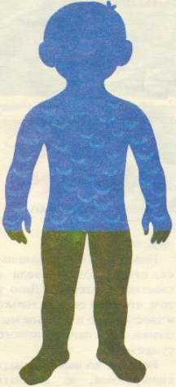
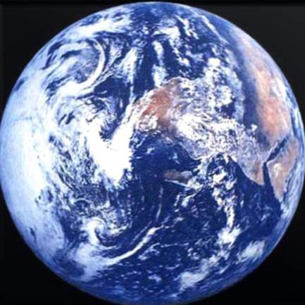
Вода в природе
Наша планета Земля
состоит из воды на 70 %
Человек тоже
состоит из воды на 70 %

Slide 3
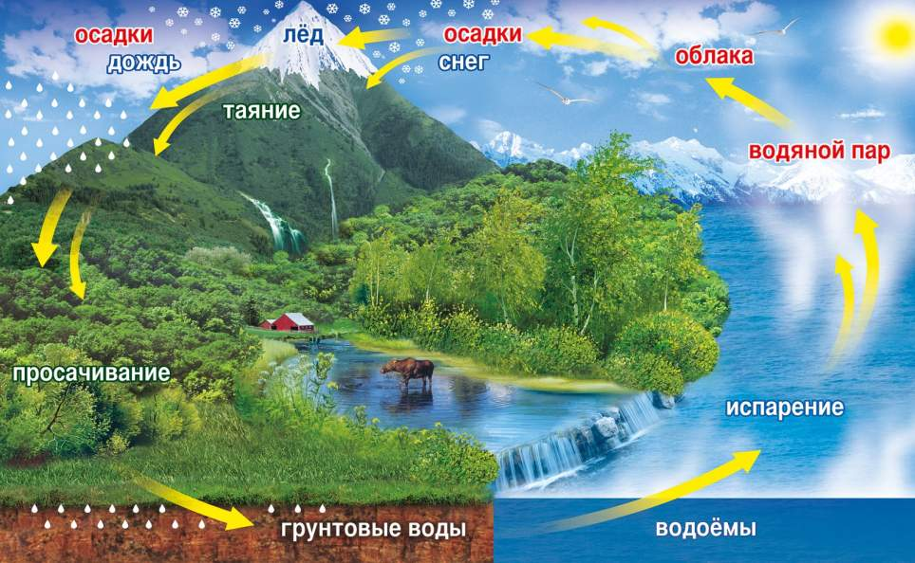
Круговорот воды в природе

Slide 4
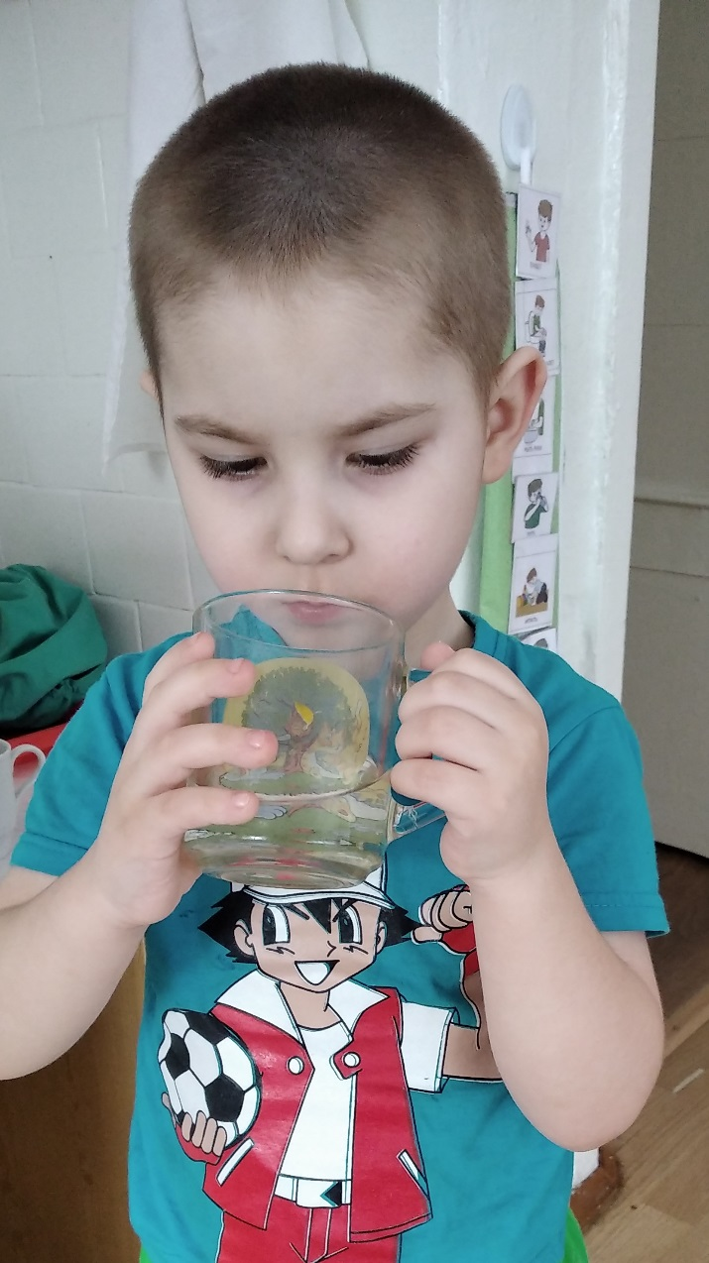
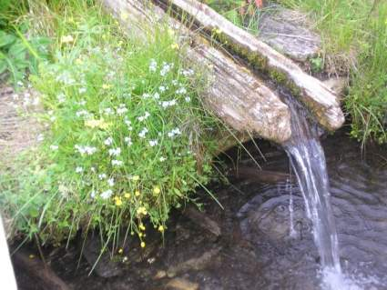
Вода из-под крана
Я воду в стакан из-под крана налил.
На свет посмотрел - она очень прозрачна
Понюхал ее и немного отпил.
Нет вкуса, нет запаха. Все однозначно.
А в горном ключе если воду набрать,
На вкус она будет совсем уж иной.
Словами, пожалуй, и не передать,
Как вкусно напиться водой ключевой.

Slide 5
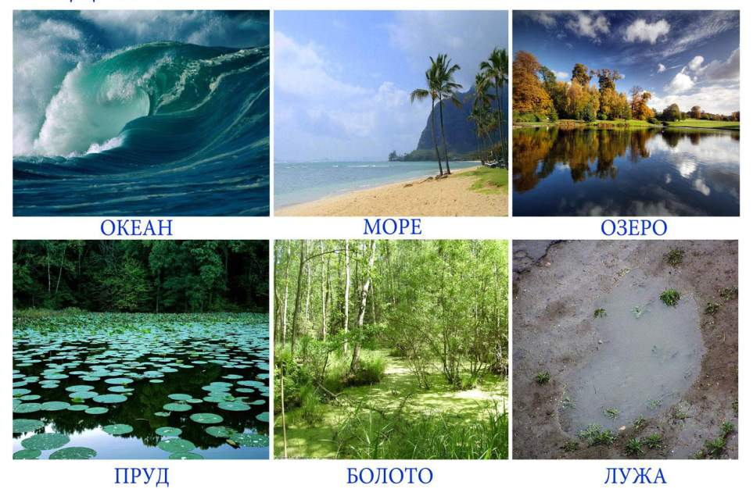
водоёмы

Slide 6
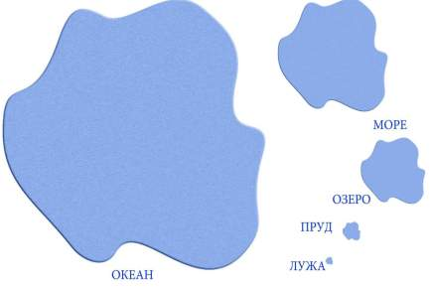
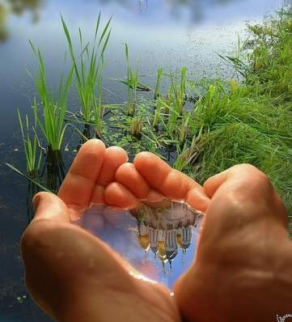
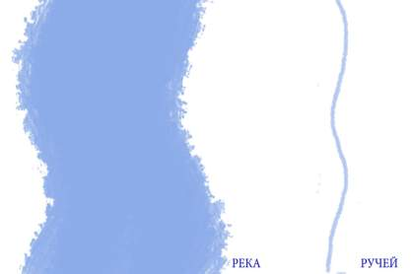
Сравнение водоёмов

Slide 7
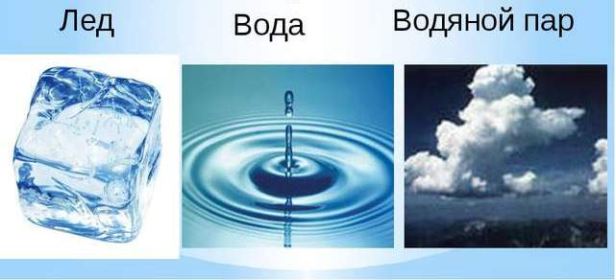
Какой бывает вода?
ЖИДКАЯ
ТВЁРДАЯ
ГАЗООБРАЗНАЯ

Slide 8
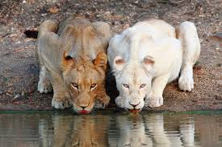
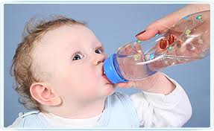
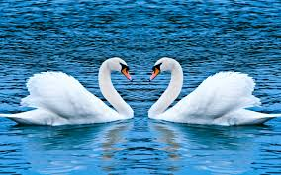
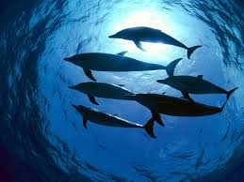
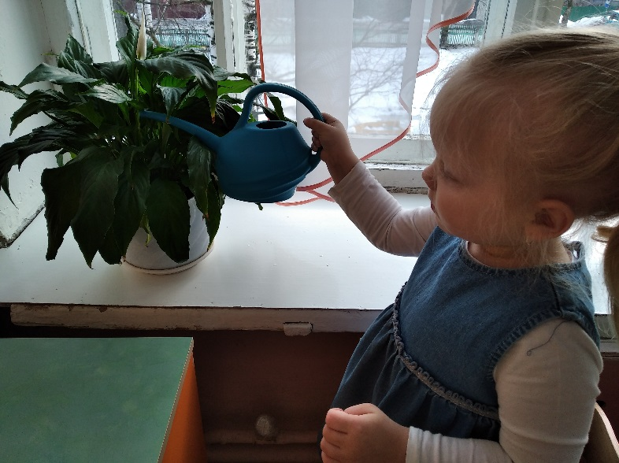
Кому нужна вода?
Вода нужна всем и человеку ,и животным, и птицам, и рыбам, и растениям, без неё они погибнут

Slide 9
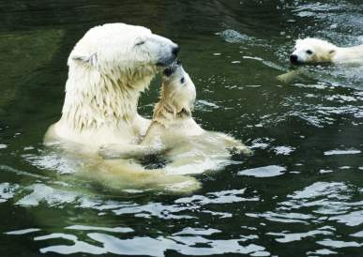
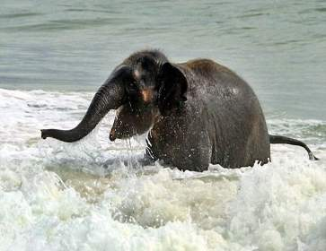
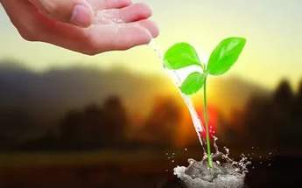
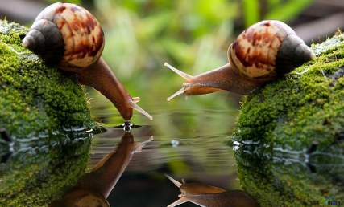
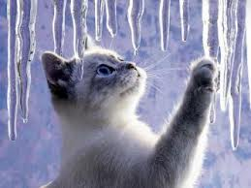
Вода — природный дар

Slide 10
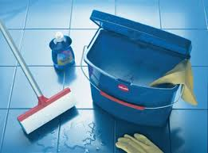
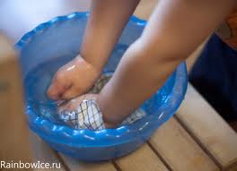
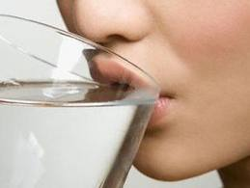
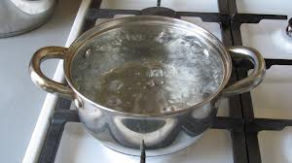
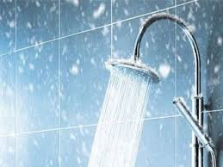
Зачем нужна вода человеку?
Вода нужна : чтоб пить, готовить пищу, умываться, мыться, стираться, убираться.

Slide 11
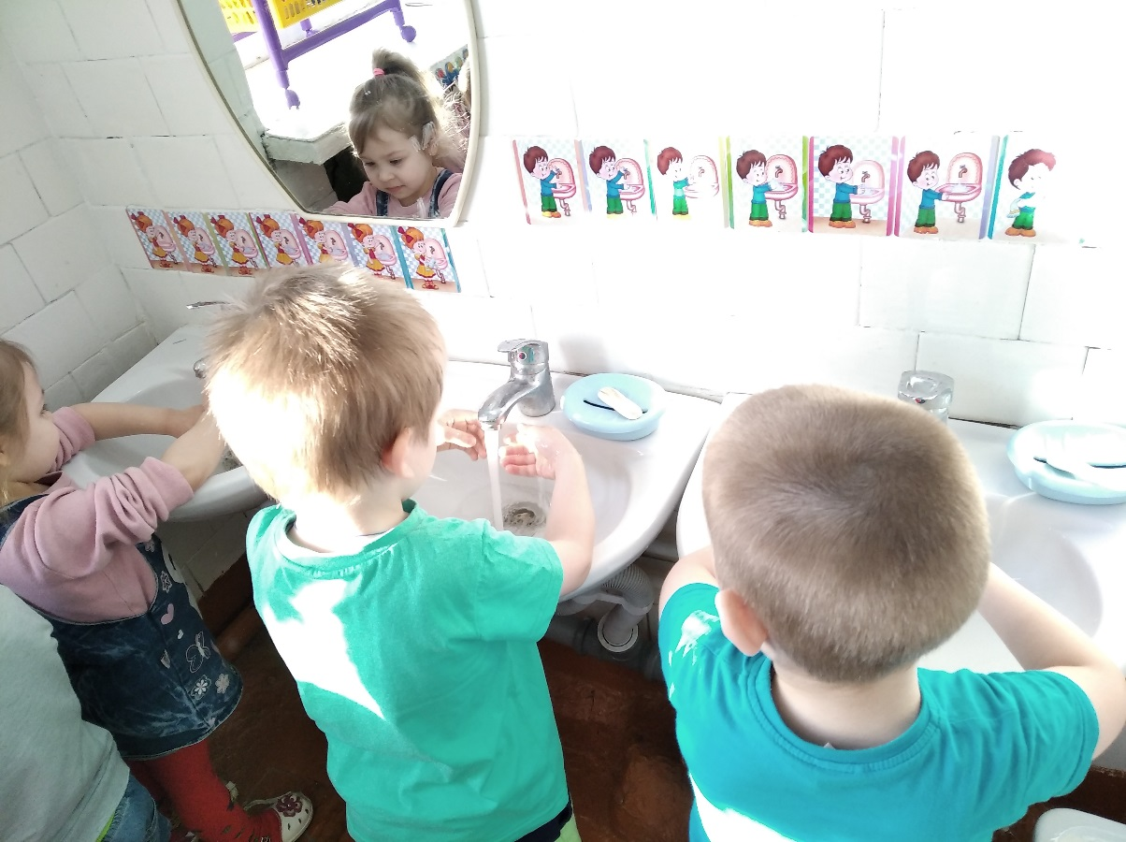
Трудолюбивая вода
Вечерком нашей водице,
Нужно будет потрудиться.
Ванну станем принимать,
Ножки, ручки отмывать.
С мылом спинку мы потрем,
Грязь везде-везде найдем.
Нелегко воде бывает,
Но дело свое она знает!
Знаем точно, что водица
Грязь не признает на лицах.
Кто красивым хочет стать,
Воду должен уважать!

Slide 12
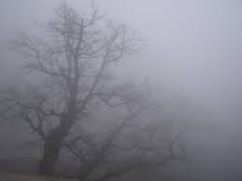
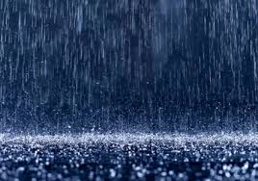
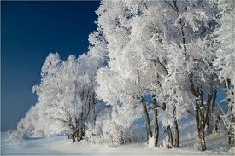
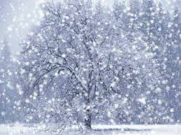
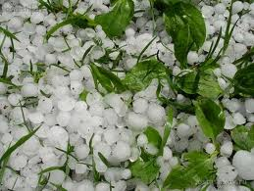
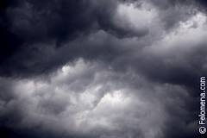
Этот всё вода
ИНЕЙ
ТУМАН
ДОЖДЬ
ОБЛАКА И ТУЧИ
СНЕГ
ГРАД

Slide 13
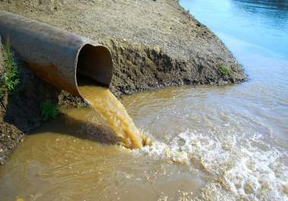
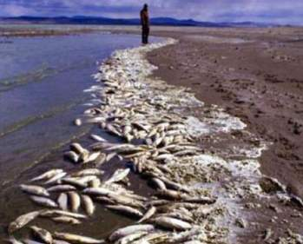
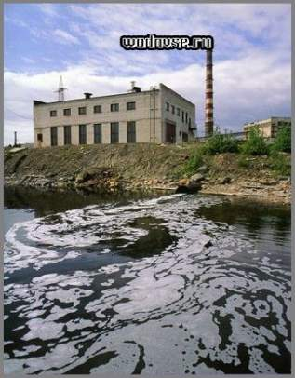
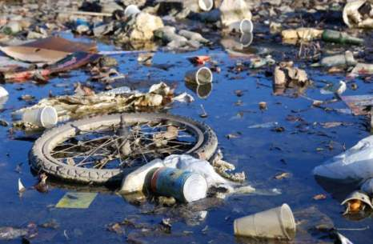
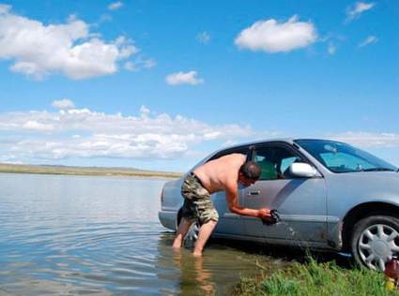
Отчего загрязняется вода?

Slide 14
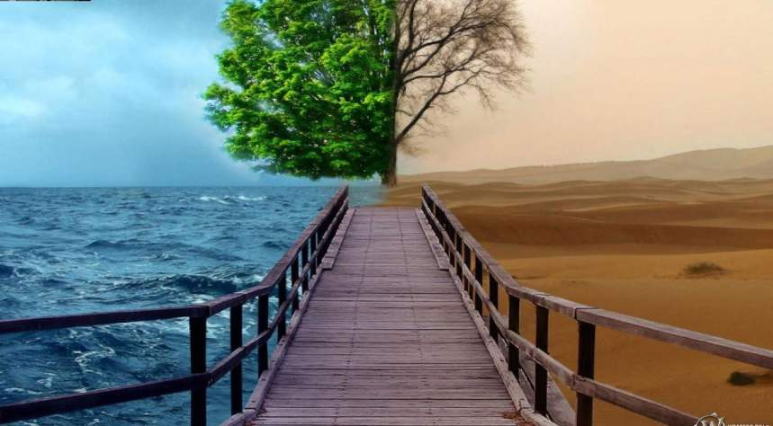
Любите и берегите воду!
Воду нужно уважать —
Это должен каждый знать!
Совершенно не секрет —
Без воды нам жизни нет!
Ни умыться, ни напиться,
И не сможем насладиться
Ни природой, ни пейзажем
Без воды угаснет каждый!

